Slide 1
الوحدة الأولى - الفصل الأول الدرس الأول (فن البيع)
فن البيع – بيع311
الصفحات 3 - 6
المرحلة الثانوية – المستوى الثاني أو الثالث
الفصل الدراسي الثاني -2020 /2021م

Slide 2
بيع 311
فن البيع
أهـداف الدرس
يتوقع من الطالب بعد دراسة هذا الدرس أن:
توضح لماذا تدرس فن البيع.
تعرف على فن اليع.
يميز بين العلم والفن.
تشرح خطوات البحث هم وظيفة في مجال البيع.
وزارة التربية والتعليم – الفصل الدراسي الثاني 2020-2021م

Slide 3
لماذا ندرس فن البيع؟
بيع 311
فن البيع
يعتبر فن البيع في جوهره دراسة للناس وكيفية التعامل معهم.
أي اننا في حياتنا اليومية نحتاج لمهارة التعامل مع الآخرين في جميع المجالات.
وزارة التربية والتعليم – الفصل الدراسي الثاني 2020-2021م

Slide 4
أمثلة توضيحية
بيع 311
فن البيع
الأب مع أفراد الأسرة يتعامل مع الأم غير تعامله مع الأبناء.
تعامل المعلم مع الطالب.
تعامل الطبيب مع المريض.
تعامل المهندس مع عملائه.
وزارة التربية والتعليم – الفصل الدراسي الثاني 2020-2021م

Slide 5
بيع 311
فن البيع
لذلك نستنتج أن:
"كل عمل إنما هو بيع"
و
"كل موظف بائع"
من خلال مهارة التعامل وكسب الآخرين
وزارة التربية والتعليم – الفصل الدراسي الثاني 2020-2021م

Slide 6
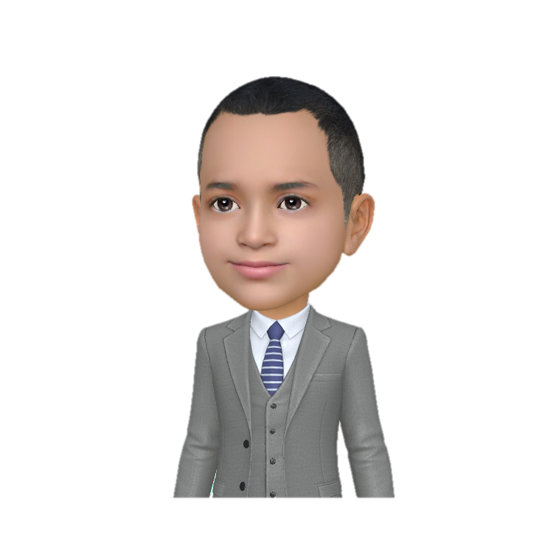
بيع 311
فن البيع
وقفة تقويمية
لماذا ندرس فن البيع
يا أستاذ؟
الإجابة
وزارة التربية والتعليم – الفصل الدراسي الثاني 2020-2021م

Slide 7
بيع 311
فن البيع
تفضل الإجابة يا محمد
يعتبر فن البيع في جوهره دراسة للناس وكيفية التعامل معهم.
أي إننا في حياتنا اليومية نحتاج لمهارة التعامل مع الآخرين في جميع المجالات.
وزارة التربية والتعليم – الفصل الدراسي الثاني 2020-2021م

Slide 8
بيع 311
فن البيع
تعريف فن البيع
اختلف الخبراء في تعريف مصطلح فن البيع بين العلم والفن،
نورد فيما يلي بعض هذه التعريفات:
العلم الذي تثير به في ذهن عميلك رغبة لا يشبعها إلا حصوله على بضاعتك.
الفن الذي يمارسه البائع لتحقيق عمليات تبادل اقتصادي.
القدرة على إقناع الناس لشراء سلعة ما وجذب انتباههم اليها.
وزارة التربية والتعليم – الفصل الدراسي الثاني 2020-2021م

Slide 9
بيع 311
فن البيع
البحث عن وظيفة في مجال البيع
على طالب الوظيفة أن يسوّق نفسه، لأن الشــــركات تعمل على انتقاء العناصر الموهوبة التي تقدم الخدمات الأفضل لها، كما تقوم هذه الشـــركات بعملية التصفية للمتقدمين لها لاختيار الأفضل.
وزارة التربية والتعليم – الفصل الدراسي الثاني 2020-2021م

Slide 10
بيع 311
فن البيع
أهم الخطوات التي تقوم بها للبحث عن وظيفة رجل البيع
دراسة الشركات والمصانع في البلد المناسبة للوظيفة.
قراءة الإعلانات في جميع وسائل الاعلام والاتصال.
الاتصال ببعض الشركات هاتفياً أو عبر البريد.
التقديم في وزارة العمل والشئون الاجتماعية.
الإطلاع على توصيف وظيفة رجل البيع.
التدرب على إعداد طلب استخدام والسيرة الذاتية.
وزارة التربية والتعليم – الفصل الدراسي الثاني 2020-2021م

Slide 11
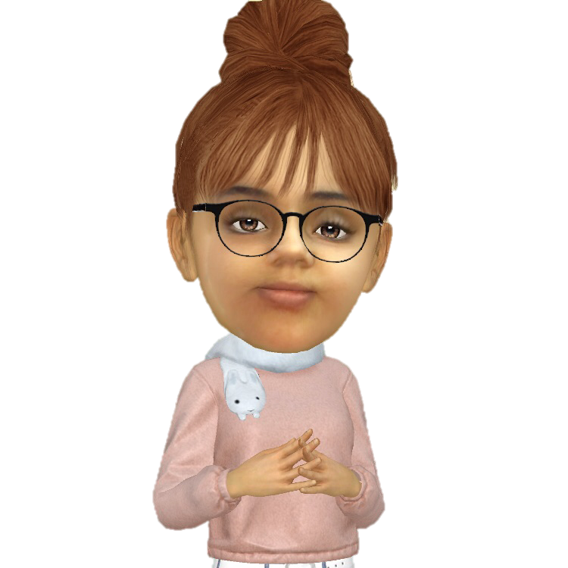
بيع 311
فن البيع
وقفة تقويمية
تخرجت فاطمة من جامعة البحرين بشهادة بكالوريس إدارة اعمال وبدأت البحث عن وظيفة تناسب تخصصها ولديها سؤال للحصول على الوظيفة المناسبة...
ما ماهي أهم الخطوات التي سأقوم بها للبحث عن وظيفة في تخصصي؟
وزارة التربية والتعليم – الفصل الدراسي الثاني 2020-2021م

Slide 12
بيع 311
فن البيع
أهم الخطوات التي تقوم بها للبحث عن وظيفة رجل البيع
دراسة الشركات والمصانع في البلد المناسبة للوظيفة.
قراءة الإعلانات في جميع وسائل الاعلام والاتصال.
الاتصال ببعض الشركات هاتفيًا أو عبر البريد.
التقديم في وزارة العمل والشئون الاجتماعية.
الاطلاع على توصيف وظيفة رجل البيع.
التدرب على إعداد طلب الاستخدام والسيرة الذاتية.
وزارة التربية والتعليم – الفصل الدراسي الثاني 2020-2021م

Slide 13
بيع 311
فن البيع
انتهى الدرس
آملين
تحقيق
أهدف درس فن البيع
شكرا
مع التوفيق والنجاح
انتهاء الدرس
أن يكون حقق الطالب أهداف الدرس:
توضح لماذا تدرس فن البيع.
تعرف على فن اليع.
يميز بين العلم والفن.
تشرح خطوات البحث هم وظيفة في مجال البيع
لمزيد من المعلومات:
www.Edunet.com زيارة البوابة التعليمية
وزارة التربية والتعليم – الفصل الدراسي الثاني 2020-2021م

